Slide 1
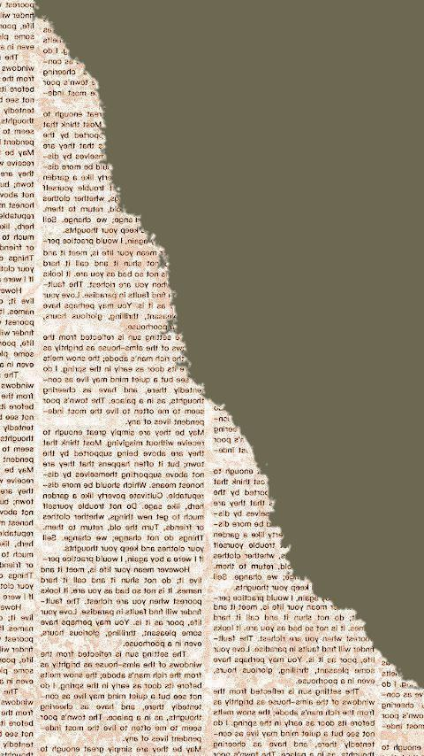
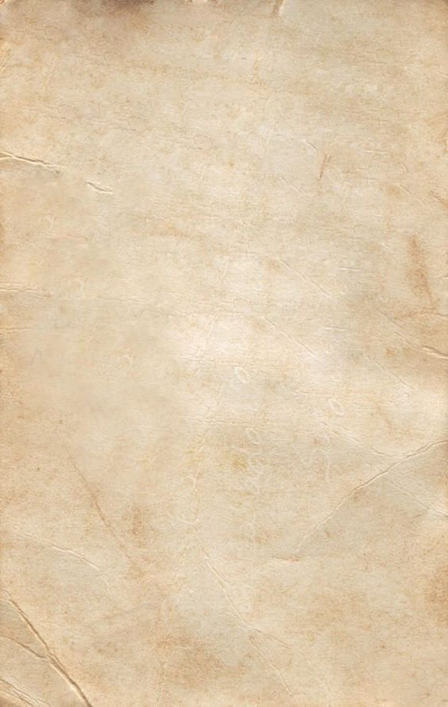
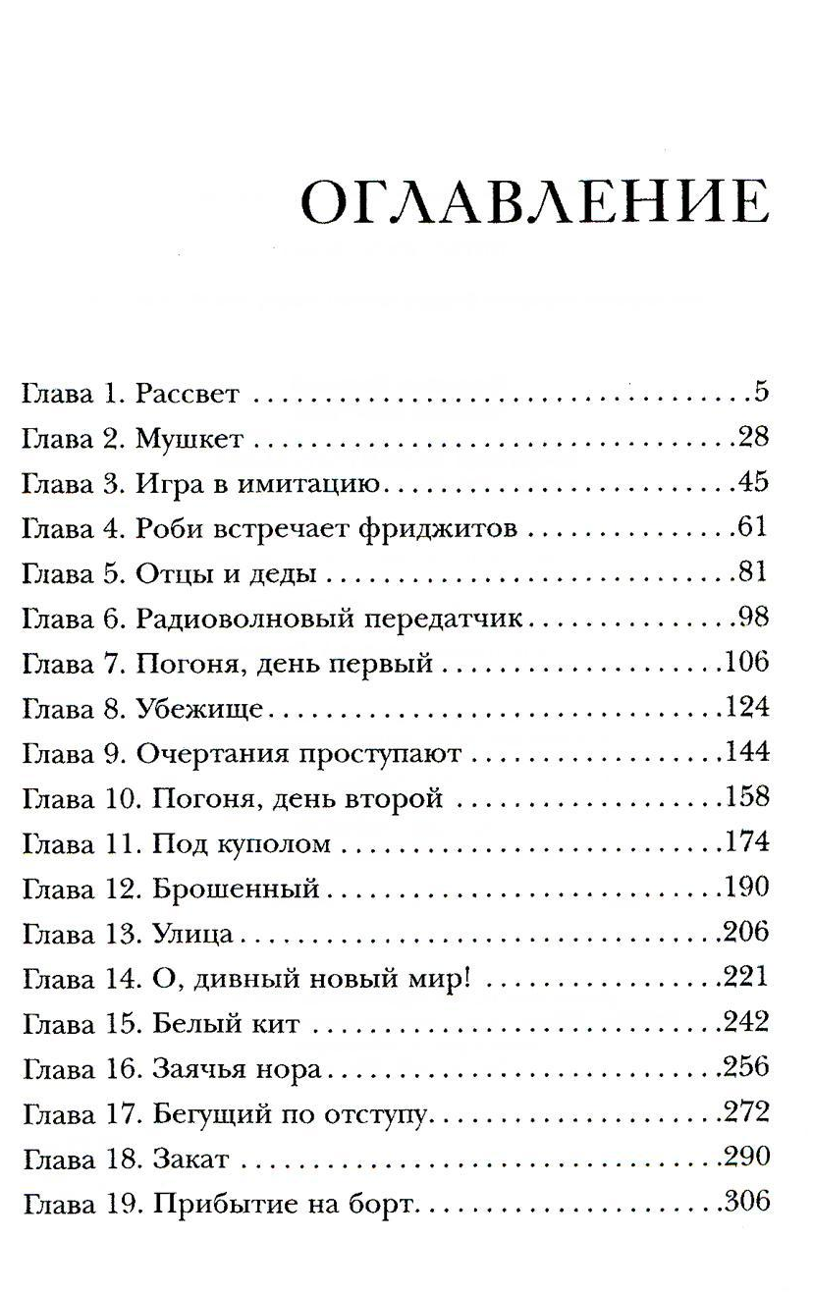

Бренд косметики «Sea Fairy»
Магнитогорский Государственный Технический университет им. Г. И. Носова
Заказчик : ООО «Хроники»

Slide 2
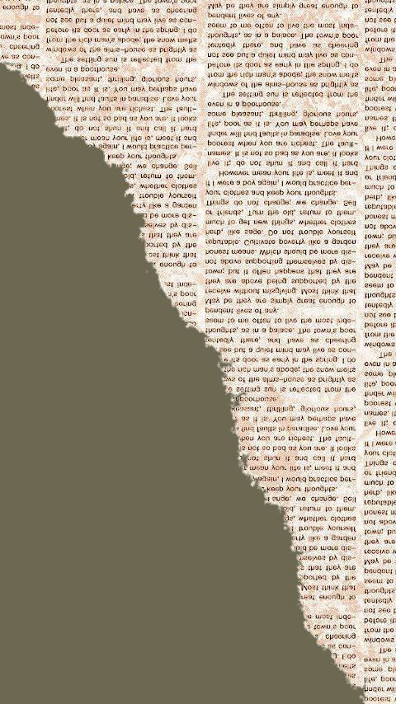

Заказчик и его задача
Заказчик: ООО «Хроники» на протяжении 5-ти лет занимается разработкой и
расширением своей фантастической вселенной «Хроники разбитого мира»
Задача: Создать дизайн упаковки для новой линии косметических средств,
вдохновленной миром "Хроники разбитого мира" и сами прототипы косметики, отсылающие к Вселенной.
Ожидаемый результат:
Макет дизайна и самого продукта.

Slide 3
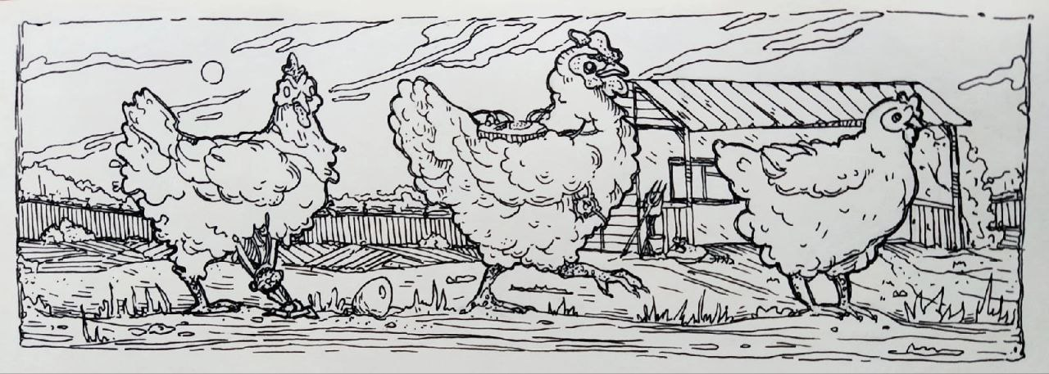
Заказчик и его задача
Рекомендации, поставленные заказчиком:
Можно использовать названия того, как говорит человек и фриджит.
Продумать конкретно сами продукты, сделать их нестандартными

Slide 4
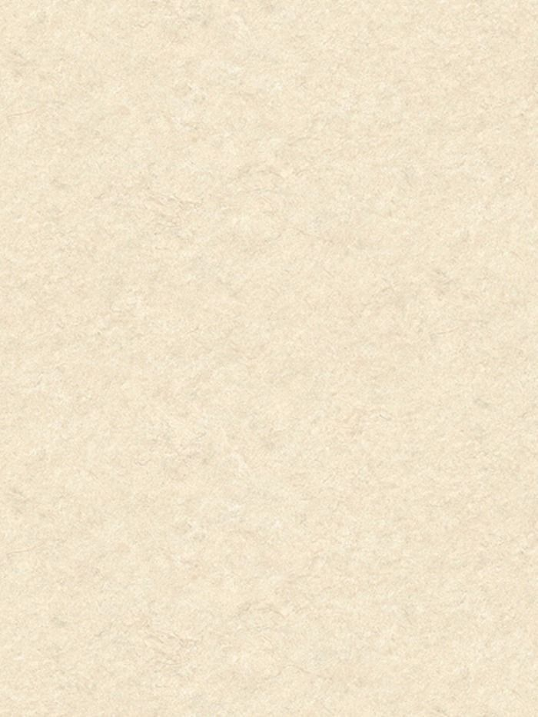
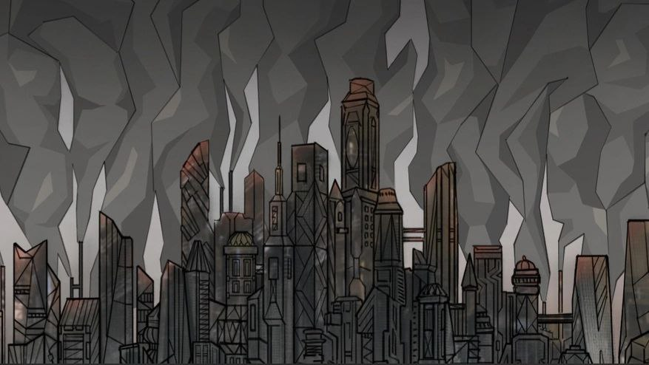
Как мы решали задачу
Наша команда разрабатывает базовые уходовые средства для подростков, возрастом от 14 лет. Имея базовый уход за кожей, даже самый юный покупатель смог бы ими пользоваться для увлажнения и лечения кожи.
Наши шаги:
Анализ и исследование мультивселенной
Опрос студентов
Согласование с заказчиком дизайна и состава продукта
Разработка дизайна упаковки

Slide 5
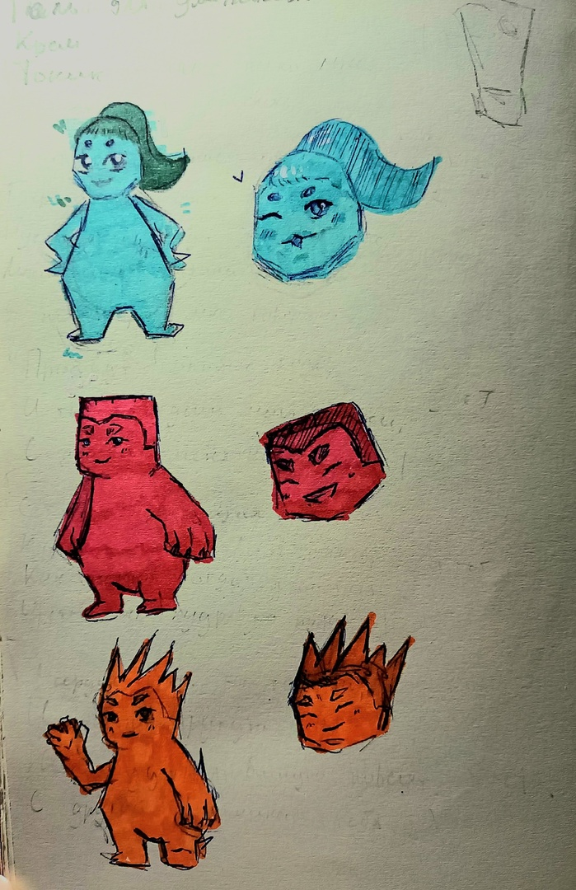
Текущие результаты
По результатам опроса мы перешли к этапу разработки. Большее количеств голосов выбрало минималистичную упаковку. С первого взгляда концепция «Хроники разбитого мира» выглядит довольно мрачной, но в ней присутствуют яркие краски. Наша задача совместить эти два компонента и создать нестандартную яркую упаковку в стиле минимализм. За основы мы взяли главного героя Роби и всеми любимых Фриджетов и поместили их на передний план упаковки.

Slide 6
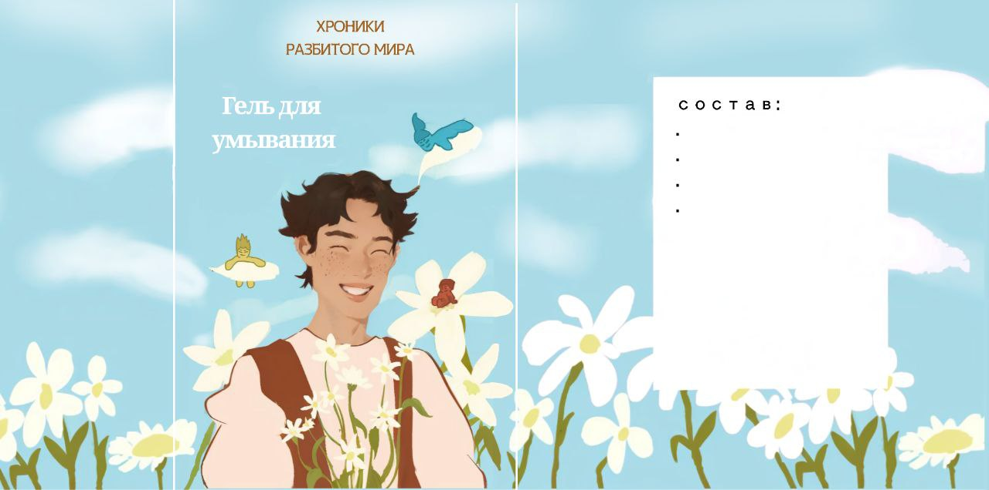
Текущие результаты
На данном этапе наш продукт почти готов и ждет лишь согласования с заказчиком и производителями.

Slide 7
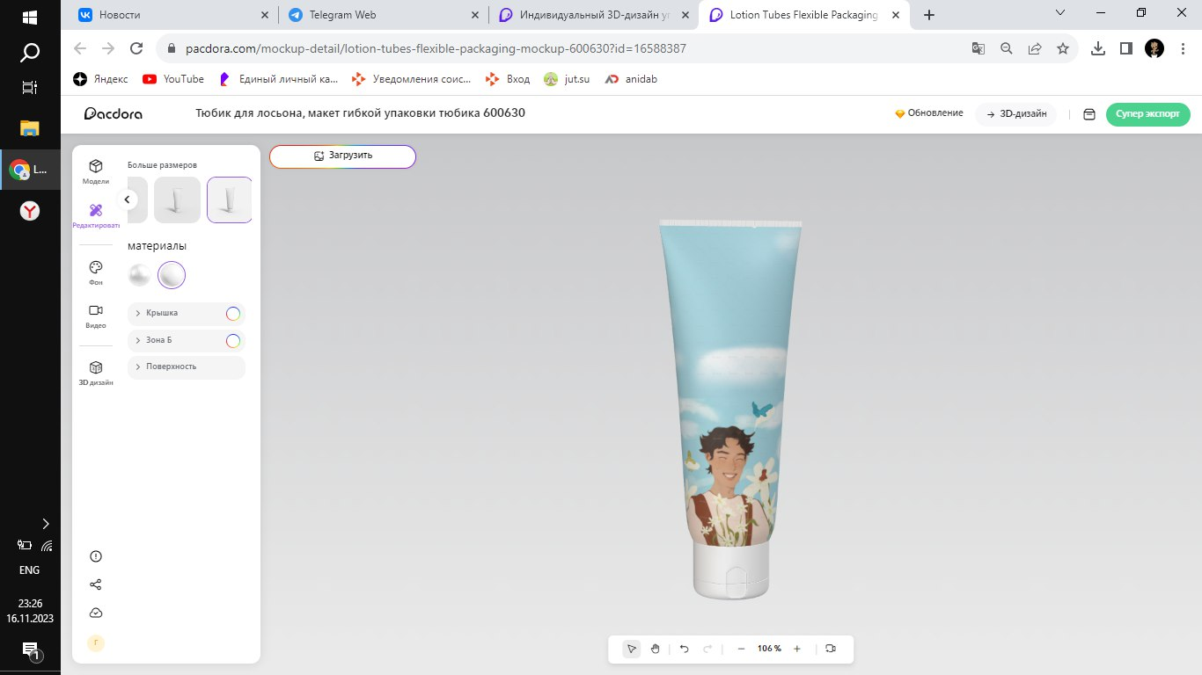
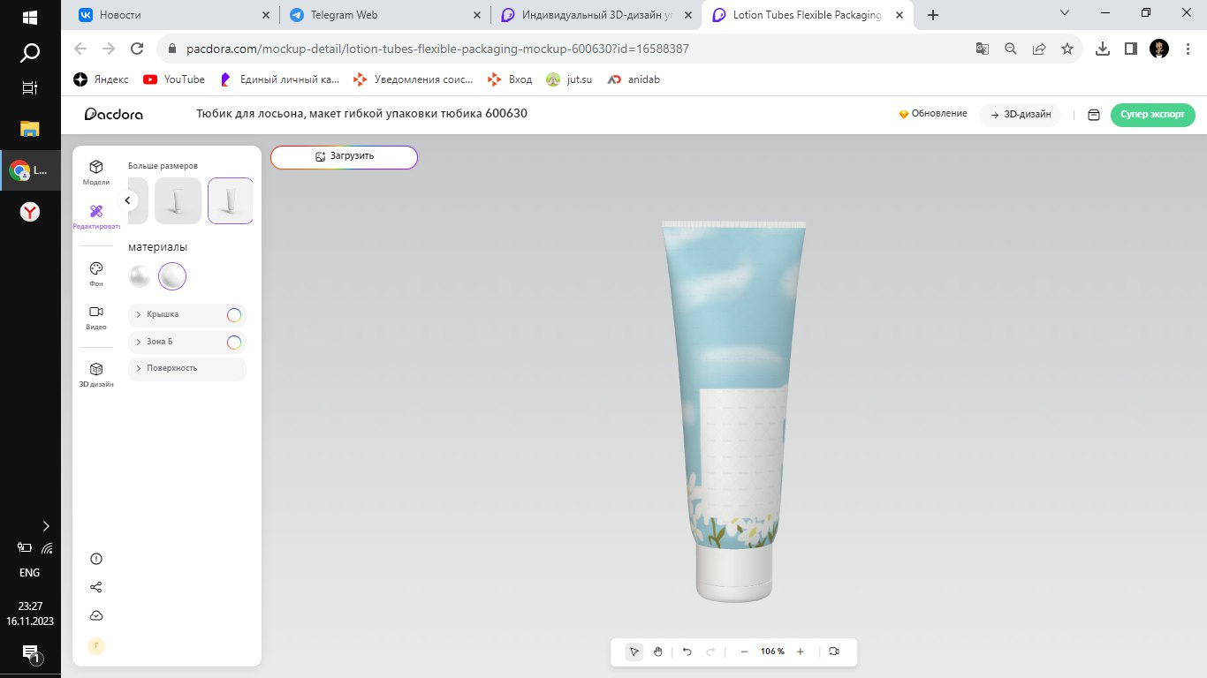
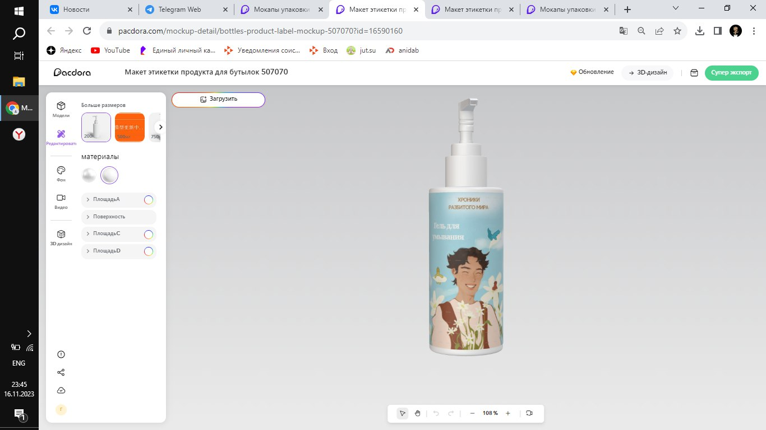
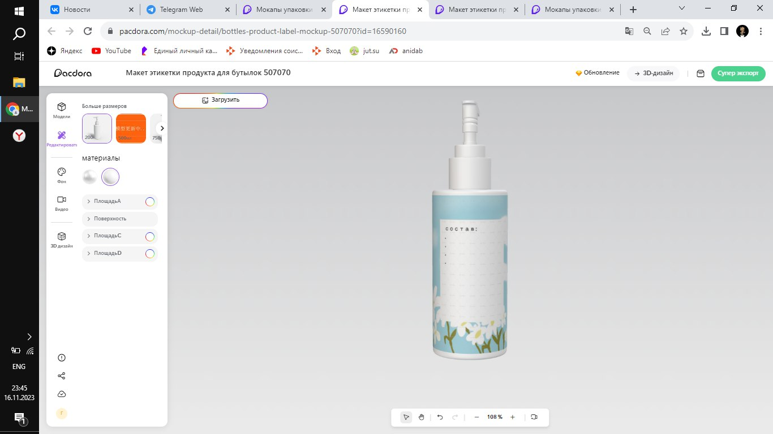
Текущие результаты
Сейчас наш проект находится на этапе поиска производителей косметики с которыми можно было бы сотрудничать.

Slide 8
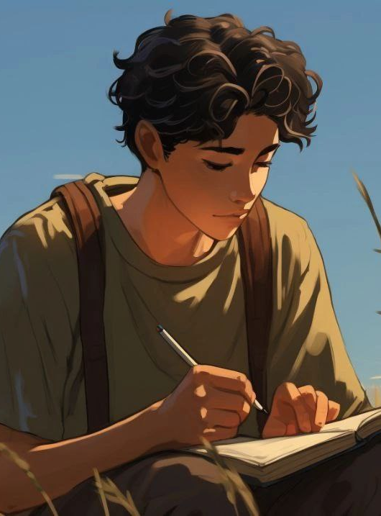
Ценность:
Мы не можем сказать сколько будет составлять экономия расходов, но на услугах дизайнера заказчик остается в плюсе, ведь мы работаем ради опыта в данной сфере.
Возможен роста доходов за счёт увеличения производительности и качества продукции.
Наше решение может повысить фан-базу заказчика, что позволит получить больше за те же затраты.
Заказчик согласовал с нами концепцию: наш проект вполне подходит требованиям

Slide 9
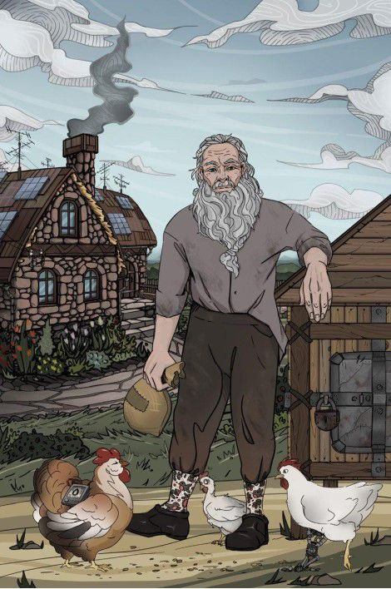
Бизнес-план:
1. Наши пользователи или плательщик являются люди от 14 до 35 лет, которые основном являются фан-базой книги «Хроники разбитого мира»
2. Наш проект будет зарабатывать на продаже косметических средств за счет продвижения привлекательной упаковки.
3.Поиском производителей и продвижением товара на рынке будет заниматься заказчик.
4. Предполагается, что заказчик будет продавать свою продукцию на своем официальном сайте на котором уже ведется продажа другого мерча.

Slide 10
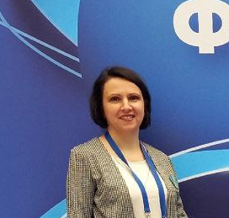
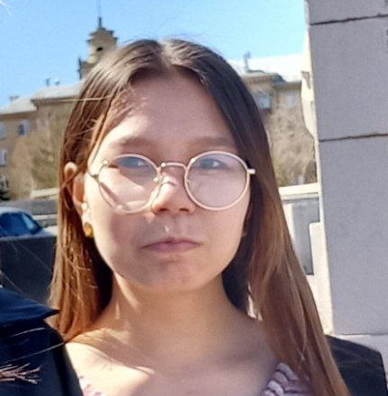
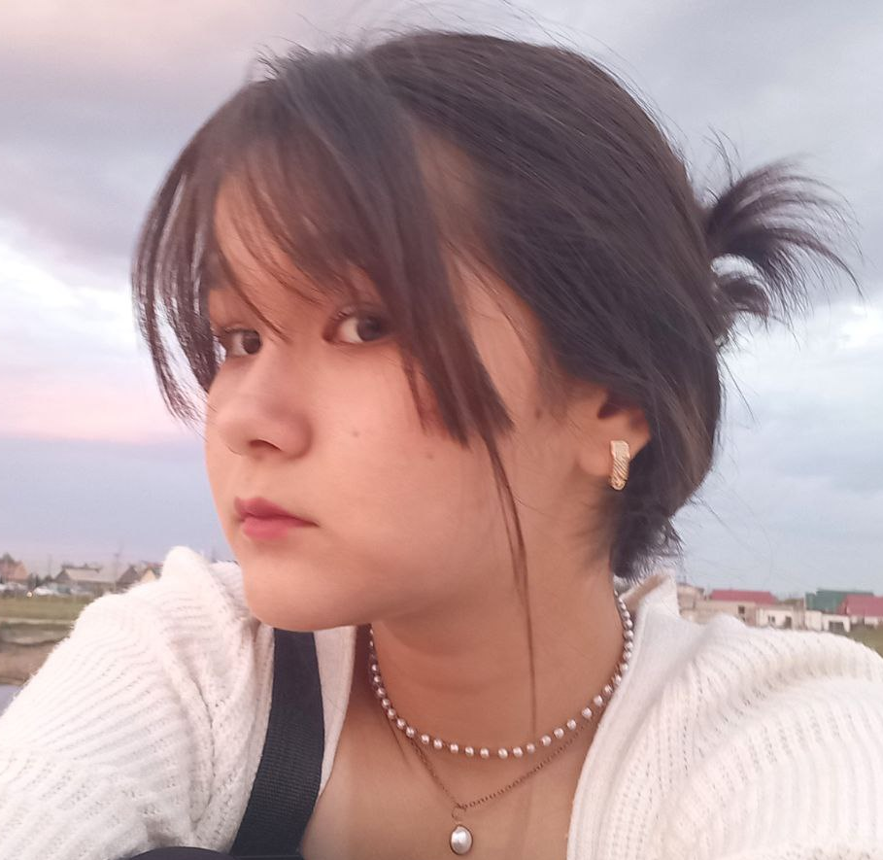
Команда
Наставник:
Технический писатель
Художник
Антропова Наталья Владимировна
Гареева Аделия Ишдавлетовна
Таржималова Лилия Зиннатовна

